Slide 1

Generalforsamling
21. Januar 2017

Slide 2
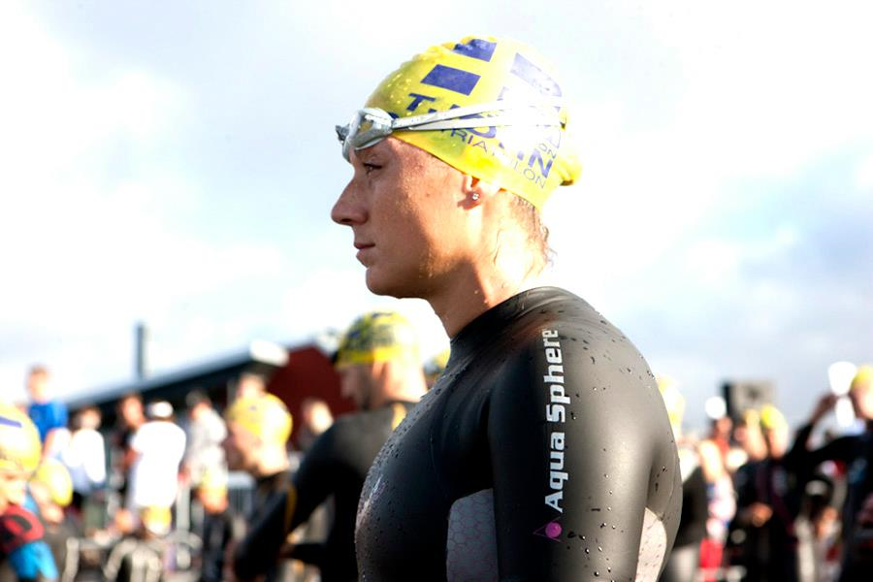
Dagsorden
Valg af dirigent
Formandens beretning om bestyrelsens arbejde.
Fremlæggelse af revideret regnskab 2016 samt fremlæggelse af budget for 2017
4. Behandling af indkomne forslag.
5. Valg af bestyrelse
6. Valg af revisor og revisorsuppleant.
7. Udvalgsberetninger
8. Valg til udvalg
9. Eventuelt.

Slide 3
1. Valg af dirigent
Bestyrelsen indstiller Kristian Henningsen som dirigent

Slide 4
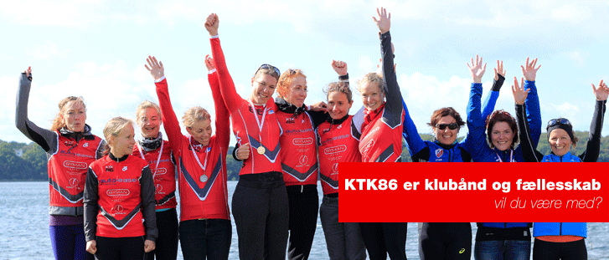
2. Formandens beretning
Vision:
KTK86 ønsker at være en triatlonklub baseret på et stærkt fællesskab, der løfter det enkelte individs niveau og sikrer et inspirerende og motiverende træningsmiljø.

Slide 5

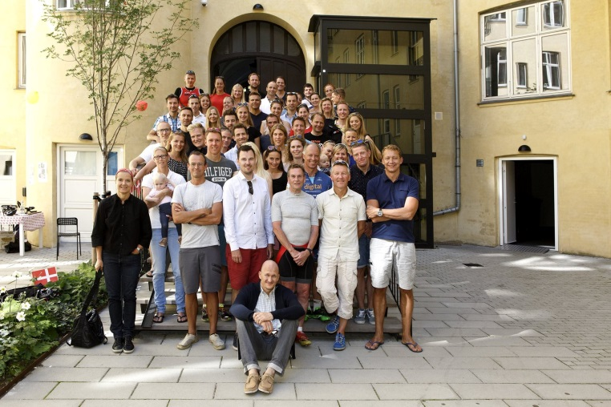

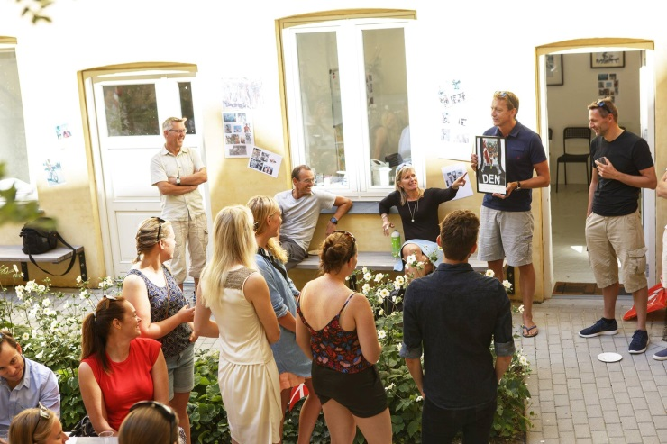
2. Formandens beretning
Behov for rytme og daglig drift
Strategiske fokusområder
1. Fastholdelse af medlemmer
2. Brug af klubhus
3. 30 års jubilæum

Slide 6


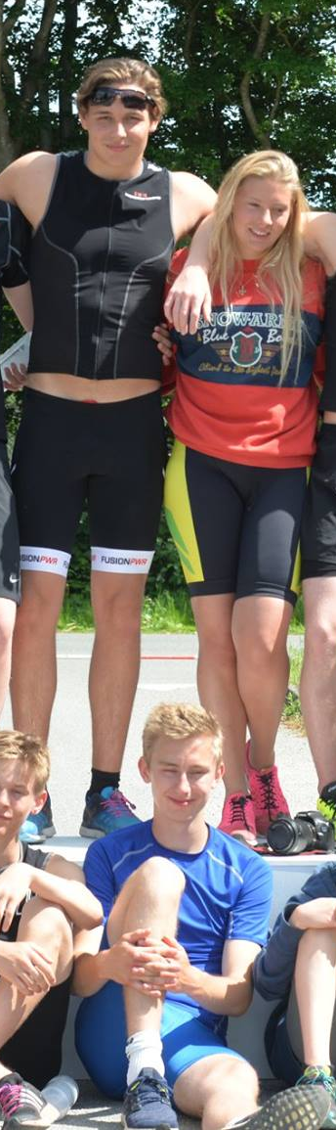

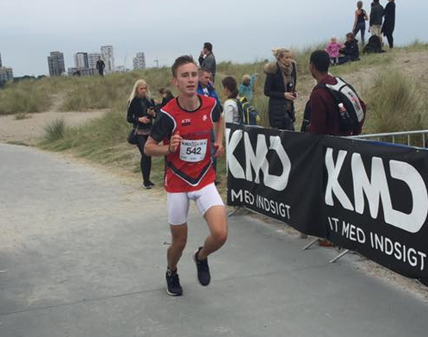

2. Formandens beretning
Ny cheftræner
Nedlæggelse af sponsorudvalg
Udtrædelser af bestyrelsen
Nedlæggelse af TTC
Oprettelse af ungdomsudvalg
Støtte

Slide 7


2. Formandens beretning

Slide 8

2. Formandens beretning

Slide 9
Året der gik
KTK86 2016

Slide 10
3. KTK86 Regnskab for 2016 - resultat
 | Regnskab 2016 |  |  |  | Budget 2016
 | Indtægt | Udgift | Total |  | Indtægt |  | Total |  | Real-Budget
Kontingentindtægter | 415.440 |  | 415.440 |  | 440.000 |  | 440.000 |  | -24.560
Sponsorer - indtægter | 57.500 |  | 57.500 |  | 45.000 |  | 45.000 |  | 12.500
Sponsorer - udgifter |  | 5.539 | -5.539 |  |  | 1.000 | -1.000 |  | -4.539
Dtrif - kontingent |  | 28.200 | -28.200 |  |  | 36.000 | -36.000 |  | 7.800
Andre kontingenter |  | 5.550 | -5.550 |  |  | 0 | 0 |  | -5.550
Stævne - indtægter | 42.835 | 1.771 | 41.064 |  | 30.000 |  | 30.000 |  | 11.064
Stævne - udgifter |  |  | 0 |  |  | 2.000 | -2.000 |  | 2.000
*Træning |  | 273.843 | -273.843 |  |  | 309.300 | -309.300 |  | 35.457
Tøj | 57.230 | 54.808 | 2.422 |  |  | 25.000 | -25.000 |  | 27.422
Medlemsarrangementer |  | 9.239 | -9.239 |  |  | 6.000 | -6.000 |  | -3.239
Træningslejr - Tisvildeleje | 14.400 | 23.085 | -8.685 |  |  | 15.000 | -15.000 |  | 6.315
Ungdom |  | 15.474 | -15.474 |  |  | 0 | 0 |  | -15.474
Elite |  | 17.060 | -17.060 |  |  | 20.000 | -20.000 |  | 2.940
Klubfest | 21.000 | 36.774 | -15.774 |  |  | 10.000 | -10.000 |  | -5.774
Kurser |  |  | 0 |  |  | 1.000 | -1.000 |  | 1.000
Klubhus |  | 75.017 | -75.017 |  |  | 81.810 | -81.810 |  | 6.793
Administration |  | 21.065 | -21.065 |  |  | 17.000 | -17.000 |  | -4.065
Klubmodul - komm.udvalg |  | 20.993 | -20.993 |  |  | 0 | 0 |  | -20.993
TTC - nedlukning | 34.289 |  | 34.289 |  |  | 0 | 0 |  | 34.289
Total | 642.693 | 588.418 | 54.275 |  | 515.000 | 524.110 | -9.110 |  | 63.385
* I regnskabsposten "Træning" indgår løn til træning af ungdom med 8.700 kr.

Slide 11
3. KTK86 Regnskab for 2015 - balance
Aktiver |  |  |  |  | 2016 | 2015
Tilgodehavender |  |  |  |  | 60.939 | 81.556
Indestående i bank |  |  |  |  | 494.768 | 451.834
Aktiver I alt |  |  |  |  | 555.707 | 533.390
Passiver |  |  |  |  | 2016 | 2015
Egenkapital |  |  |  |  | 229.827 | 175.551
Overført kontingent + skyldige poster |  |  |  |  | 325.880 | 357.839
Passiver I alt |  |  |  |  | 555.707 | 533.390

Slide 12
3. Budget 2017
 | Indtægt | Udgift
Kontingentindtægter | 375.000
Sponsorer - indtægter | 40.000
Sponsorer - udgifter |  | 0
Dtrif - kontingent |  | 30.000
Andre kontingenter |  | 4.000
Stævne - indtægter | 40.000
Stævne - udgifter |  | 0
Træning |  | 300.000
Tøj |  | 30.000
Medlemsarrangementer |  | 5.000
Træningslejr - Bornholm |  | 10.000
Ungdom |  | 15.000
Elite |  | 20.000
Klubfest |  | 15.000
Kurser |  | 1.000
Klubhus |  | 82.500
Administration |  | 20.000
Klubmodul - komm.udvalg |  | 0
Total | 455.000 | 532.500
 |  | -77.500

Slide 13
4. Behandling af indkomne forslag
4.1 Forslag til ny dagsorden (Pkt. 10.8 i vedtægterne)
Det foreslås at flytte punkt 4 (Behandling af indkomne forslag) til efter valg af både bestyrelse og udvalg, da det ofte er dette punkt hvor der er mange (relevante!) diskussioner. Sidste år blev valg til udvalgene lidt nedprioriteret, da tiden løb fra os og mange medlemmer var gået. Da klubben er båret af frivillige er det vigtigt, at dette bliver prioriteret. Nedenfor er listet et forslag til en ny dagsorden.
1. Valg af dirigent
2. Formandens beretning om bestyrelsens arbejde.
3. Kassereren eller Formanden fremlægger det reviderede regnskab samt fremlæggelse af budget for det kommende regnskabsår.
4. Valg af bestyrelse:
– Formand (ulige år)
– Næstformand (lige år)
– Kasserer (lige år)
– Sekretær (ulige år)
– 2 Bestyrelsesmedlemmer (hhv. lige og ulige år)
– 2 Suppleanter
5. Valg af revisor og revisorsuppleant
6. Hvert udvalg aflægger beretning. Beretningen kan runddeles skriftligt ved generalforsamlingens start eller aflægges mundtligt, hvis udvalget finder anledning dertil.
7. Nedsættelse af diverse udvalg, efter behov:
8. Behandling af indkomne forslag.
9. Eventuelt.
Forslagsstiller: Helle Sommer Sahlholdt

Slide 14
4. Behandling af indkomne forslag
  4.2 Optag af 4 nye æresmedlemmer
Det foreslås at udnævne de 4 oprindelige stiftere af klubben til æresmedlemmer i KTK86 i forbindelse med vores 30 års jubilæum.
Indstilles som æresmedlemmer i KTK 86 til generalforsamlings afstemning:
  Gabor Klöczl
  Peter Andreas Hartkopp
  Jan Damgaard
  Henrik Thorup
Forslagsstiller: Jesper Jeberg på vegne af Bestyrelsen

Slide 15
4. Behandling af indkomne forslag
4.3 Ændring af rettigheder for støttemedlemmer
Det foreslås, at støttemedlemmer fra 2017 får mulighed for at deltage i klubfesten til den pris, som festen koster uden tilskud fra KTK (altså til en højere pris).
Begrundelse: Jeg tænker, at langt de fleste, der ønsker at være støttemedlem, er tidligere medlemmer, der har lagt et arbejde i klubben, har været meget aktive og kender mange i klubben. Derfor synes jeg det ville være fint, om de kunne deltage i klubfesten. Måske vil dette være et incitament til at få flere støttemedlemmer. Jeg forestiller mig, at der ikke vil være tale om et stort antal “ekstra” deltagere til klubfesten.
Forslagsstiller: Rie Buchardt

Slide 16
5. Valg af bestyrelse
  Formand (Rebecca – på valg)
  Sekretær (Ulla – på valg)
  Bestyrelsesmedlem (Jesper - på valg)
  Medlemssekretær (Anne – på valg)
  Suppleant (På valg – 2 år)

Slide 17
6. Valg af revisor og revisorsuppleant
  Valg af revisor og revisorsuppleant (Flemming Steen og Sanne Ravn – på valg)

Slide 18
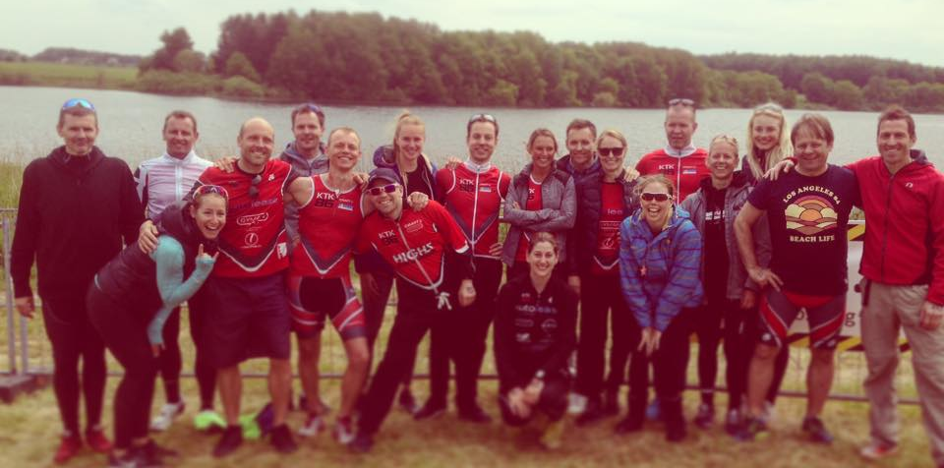
7. Udvalgsberetninger

Slide 19
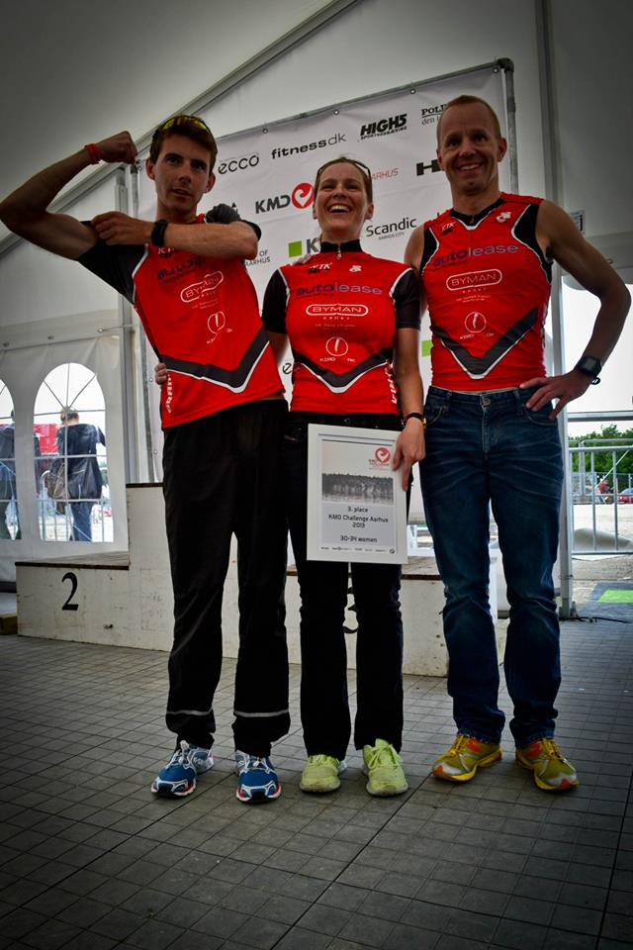
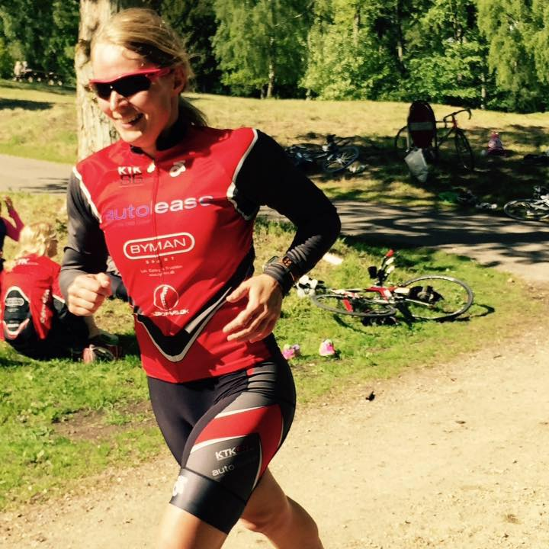
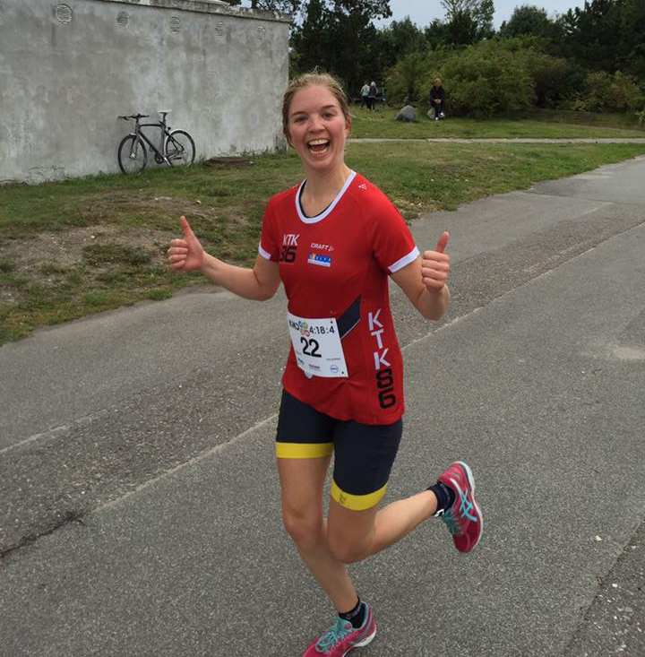
Aktivitetsudvalget

Slide 20
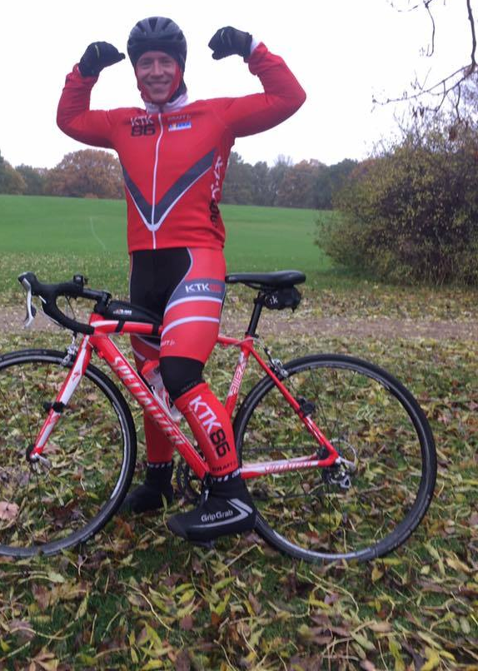
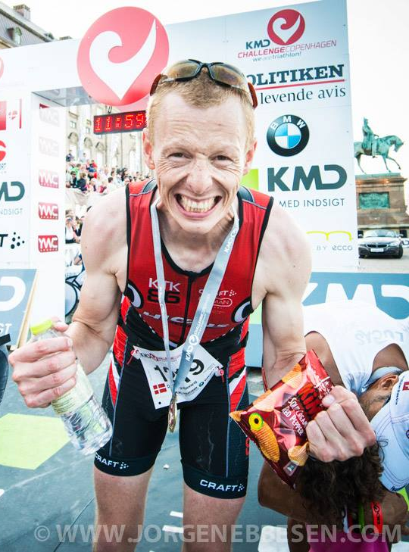
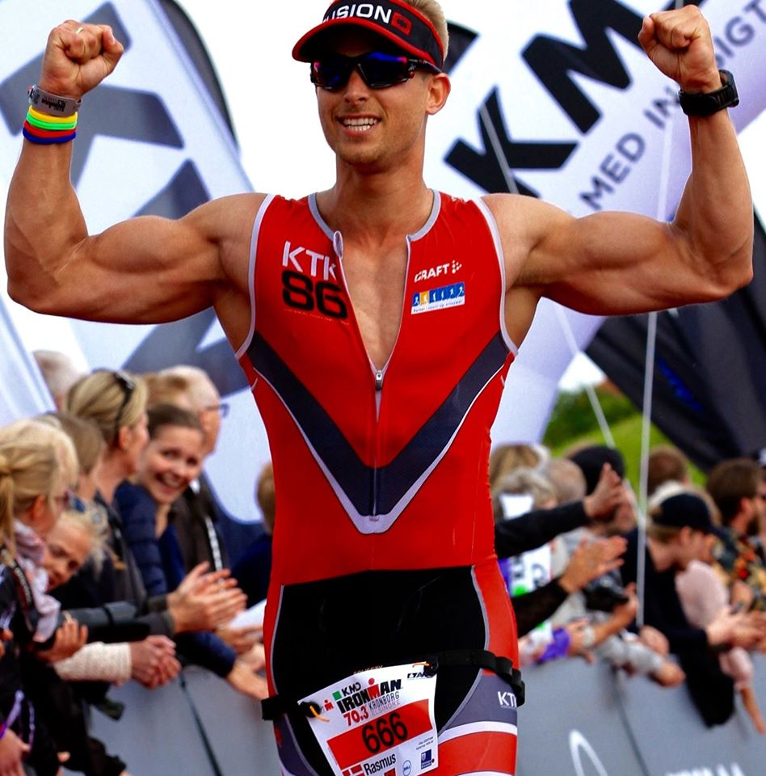
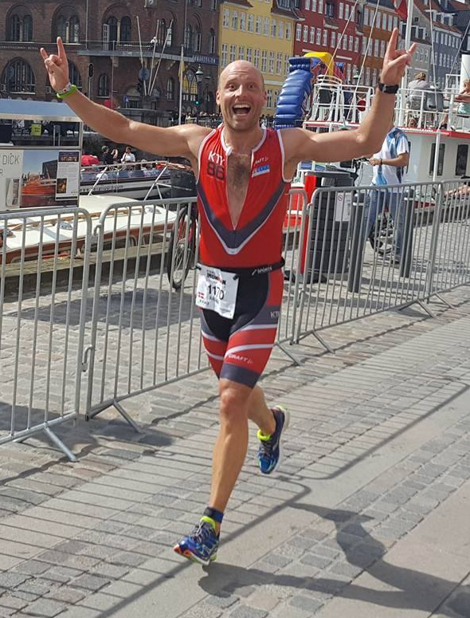
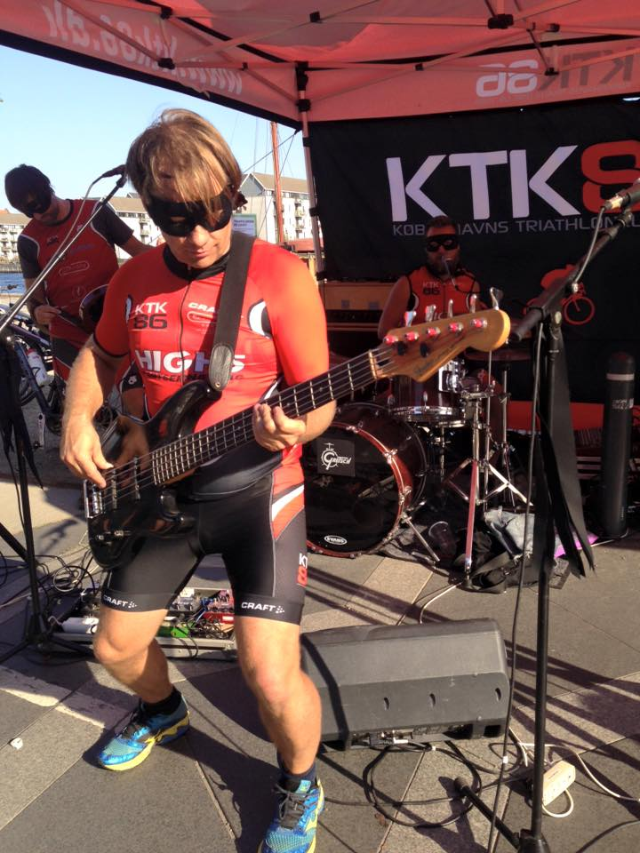
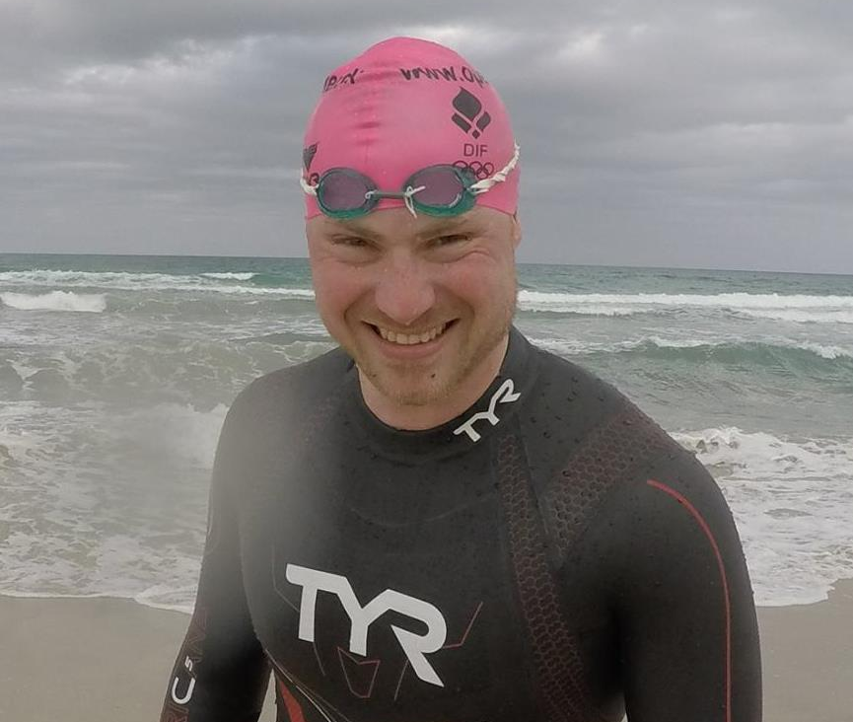
Stævneudvalget

Slide 21
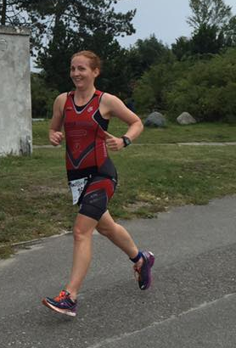
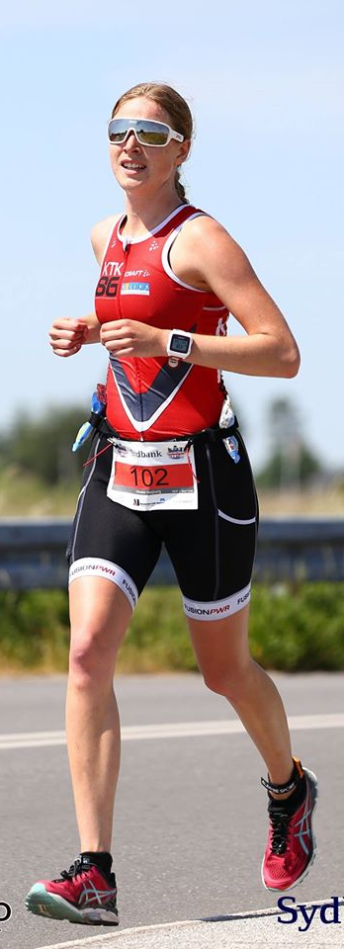
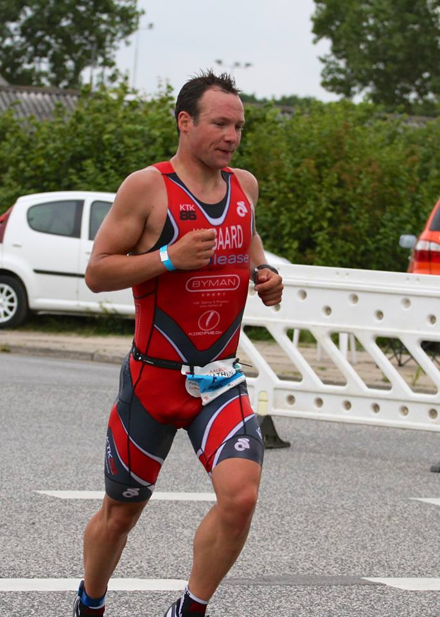
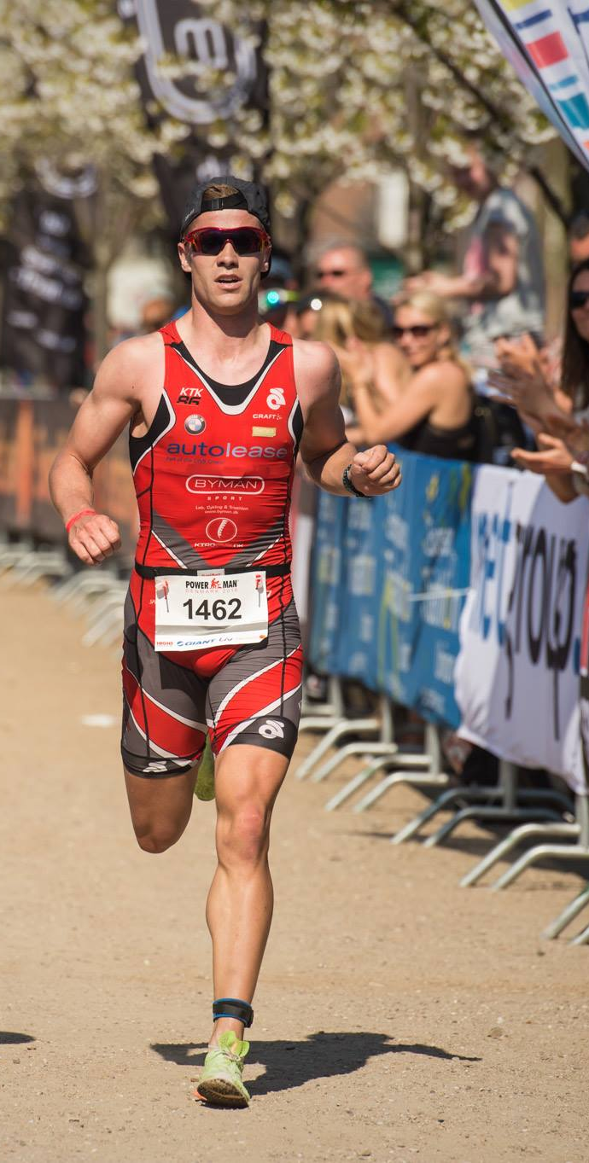
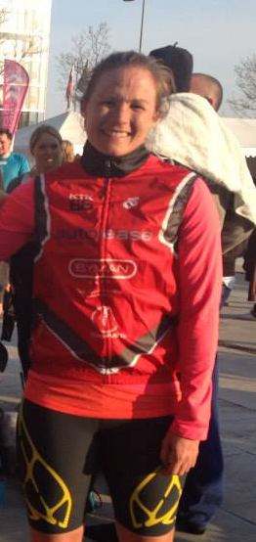
Eliteudvalget

Slide 22



KTK86 ELITEUDVALG
SLIDE 1/4

Slide 23
KTK86 ELITEUDVALG
ANTAL MEDLEMMER I ELITEUDVALGET
6 medlemmer i 2016 (4 ikke-elite + 2 elite)
4 medlemmer fortsætter i 2017 (2 ikke-elite + 2 elite)
FORMÅL
Skabe de bedste rammer for eliteatleter til træning og konkurrence
Skabe en elitegruppe i klubregi, der er baseret på et stærkt fællesskab
Fastholde og styrke KTK86’s rolle i toppen af dansk triatlon
Integrere elite og ikke-elite med henblik på øget inspiration og motivation
ELITETEAM 2017
6 A-atleter
6 B-atleter
SLIDE 2/4

Slide 24

KTK86 ELITETEAM – RESULTATER 2016
1. Plads DM Halv Distance Hold (kvinder)
2. Plads DM Sprint Hold (herrer)
3. Plads DM Hold Tri (herrer)
3/7/9. Plads DM Sprint (herrer)
7. Plads DM Sprint (kvinder)
12/13. Plads DM Tri Serien (herrer)
3/7. Plads DM Halv Distance (herrer)
7/8. Plads DM Halv Distance (kvinder)
Deltagelse til VM Ironman Hawaii
10. Plads Ironman African Championship (herrer)
16. Plads Ironman Lanzarote (herrer)
9. Plads Ironman South American Championship (kvinder)
5. Plads Ironman Asia-Pacific Championship (herrer)
5. Plads Challenge Iceland Halv Distance (herrer)
30/37. Plads Europa Cups (herrer)
9. Plads Ironman 70.3 Weymouth (herrer)
6. Plads Ironman Chattanooga (herrer)
4/6. Plads Ironman Western Australia (herrer)
3. Plads Ironman 70.3 Western Australia (kvinder)
DM MEDALJER
1 1 3
SLIDE 3/4

Slide 25
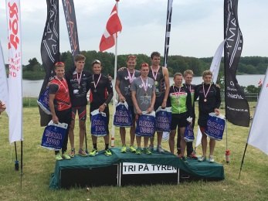
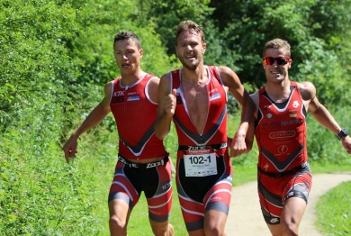
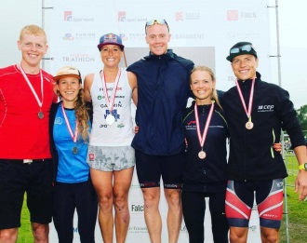
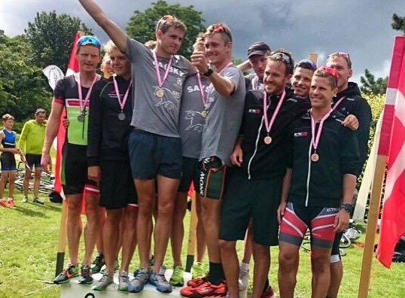
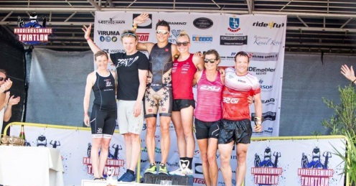
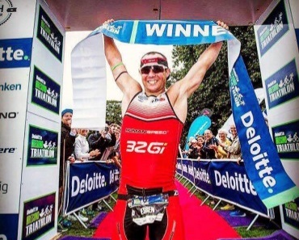
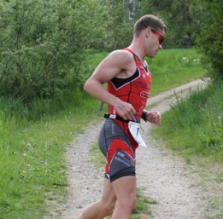
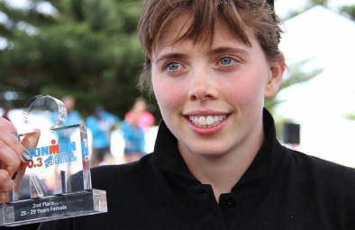
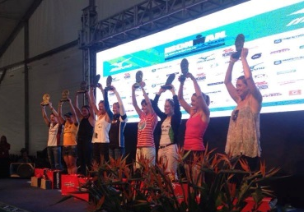
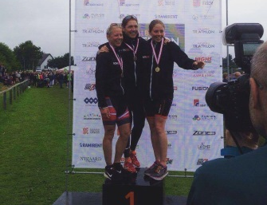
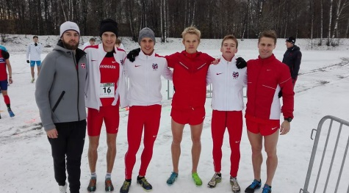
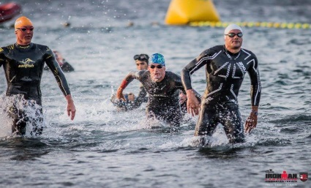
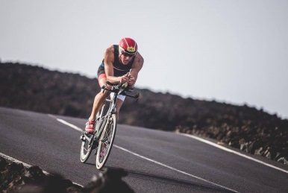
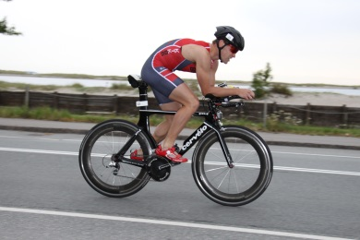
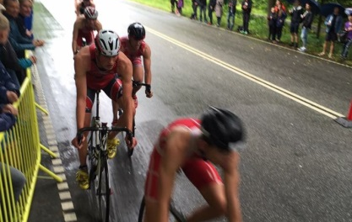
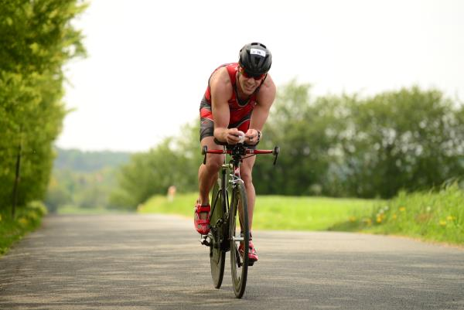
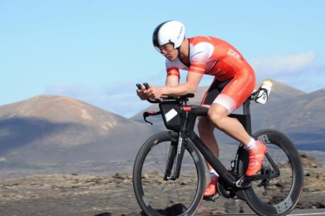
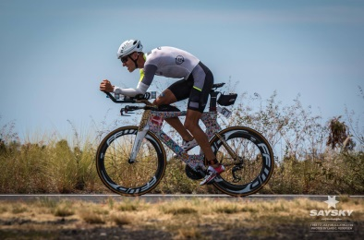
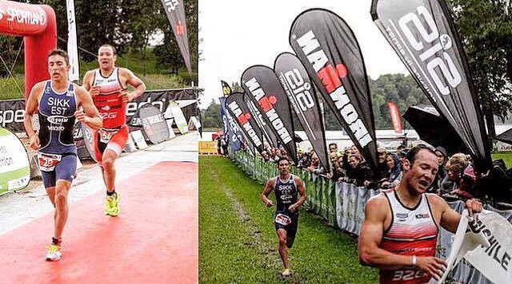
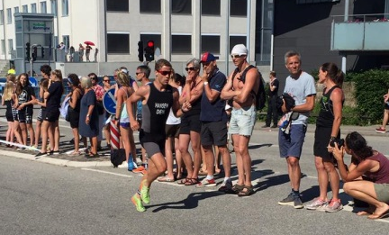
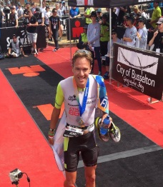
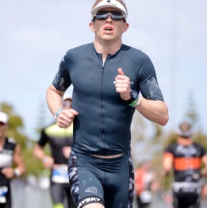
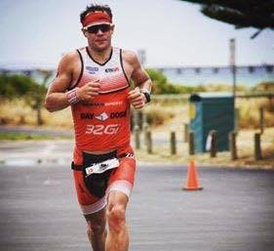
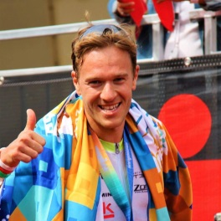

KTK86 ELITETEAM – RESULTATER 2016
SLIDE 4/4

Slide 26
Kommunikationsudvalget
Beretning 2016

Slide 27
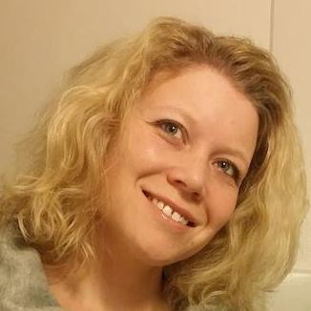
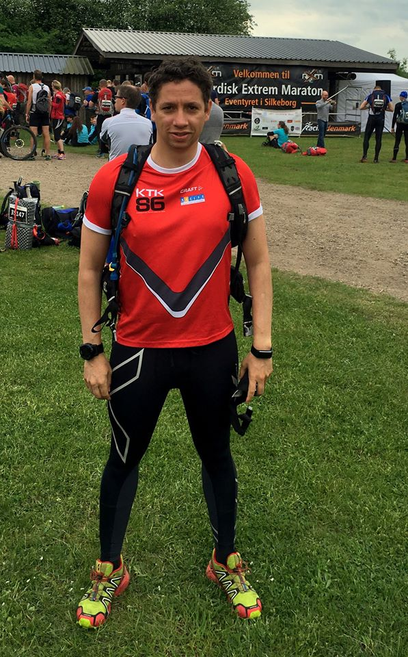
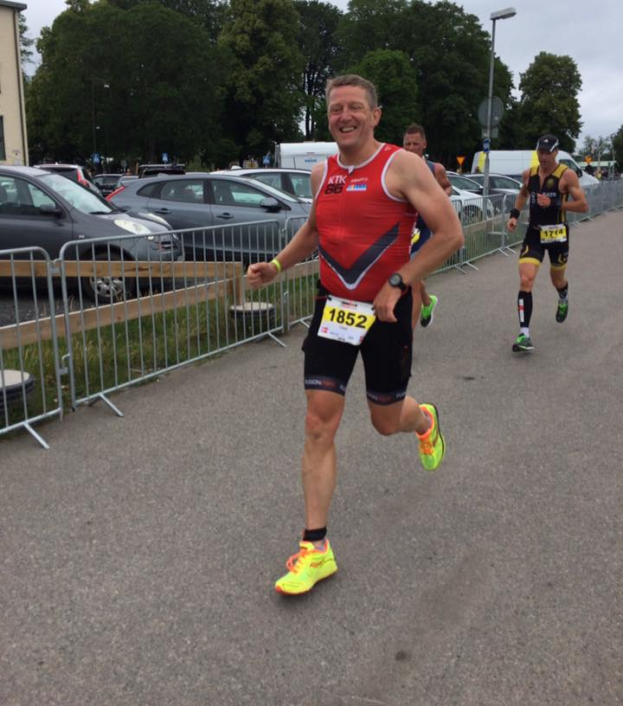
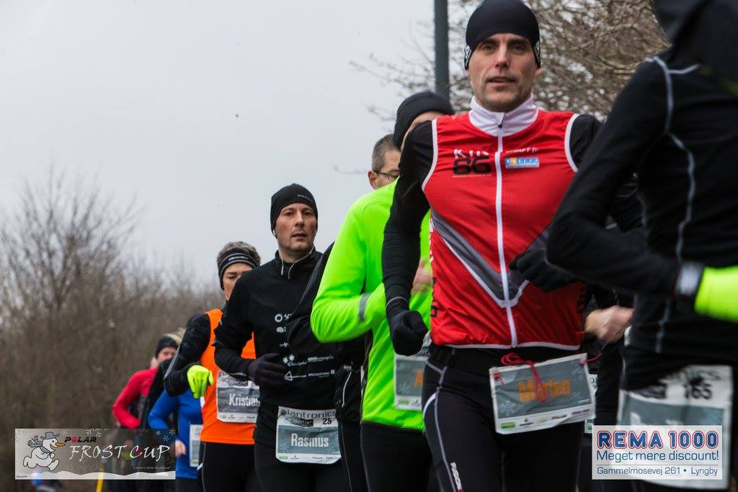
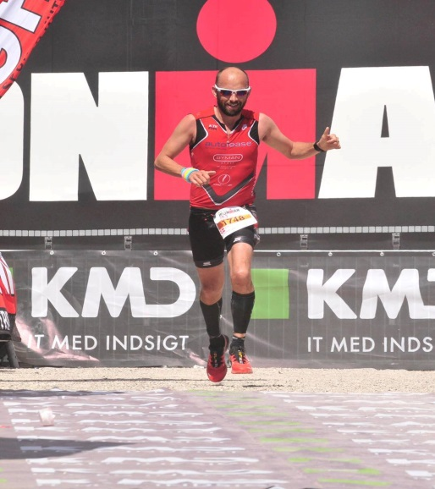

Hvem?

Slide 28
Formål
At formidle informationer fra klubben til medlemmer og interessenter på hjemmesiden samt interne og eksterne sociale medier.

Slide 29
Hvad gjorde vi?
Modtog 713 e-mails fra udvalg og trænere
Formaterede og uploadede 52 detailplaner
Oprettede en masse events
Medlemshåndtering i Klubmodul

Slide 30

Hvad gjorde vi?
Social Media:
Postede på Facebbok og Instagram (tak Simon)
Fik 1676 likes
Nåede samlet ud til 77.748 facebookbrugere

Slide 31
Hvad gjorde vi?
Og sidst men ikke mindst…..
Vores nye topfede hjemmeside:

Slide 32

Og ikke mindst…..
Vores nye topfede hjemmeside

Slide 33
Hvad nu?
Vi søger udvalgsmedlemmer til:
At understøtte klubbens generelle målsætning om at sikre klar kommunikation omkring klubbens værdier og tilgang til triatlon både internt og eksternt
WordPress, sociale medier, klubmodul
Tidsforbrug: 30 minutter om ugen

Slide 34




Træningsudvalget

Slide 35






Træningsudvalget – hvem og hvad?
Kristian Henningsen
Formand, kontakt til cheftræner
Camilla Theut Riis
Facility manager, Træningsweekend, Fremmøderegistrering
Helle Sommer Sahlholdt
Budget, træningslejr
Sanne Bergholt Ravn
Svømning, nyhedsbrev
Charlotte Witt
Åben træning
Annelisa Møss
Introduktionsdag

Slide 36
Mål: 15 fremmødte til træning

Slide 37

2017 - fokus
Byens bedste træningstilbud!
Ny sæson, ny cheftræner; AimHigh
Træningslejr 1.-8. april
Træningsweekend 11.-14. maj
Svømmehalstider

Slide 38



Ungdomsudvalg

Slide 39
Status
Antal atleter: 3
Træning:
  løb 1 x ugen
  svøm 1 x ugen (t.o.m. januar)
  må deltage i alt anden træning (undtagen cykling ude)

Slide 40
Initiativer/projekter
(ifht. rekruttering)
Afholde skoleprojekt på Sølvgadens Skole (8. klasser) i marts
Afholde en duatlon i Fælledparken (forår)
Indføre ungdomsheat i KMD 4-18-4 i et samarbejde mellem KTK86 ungdom og Ironman
Reklamere via KTK86 fanpage, facebook

Slide 41
Øvrige tiltag
Sparring med DTriF
Kontakt med Tri4 – fællestræning
Kontakt med Aarhus 1900 Tri ifht. deres erfaring med rekruttering
Kontakt med svømmeklubber (Gentofte Svømmeklub og Hovedstadens svømmeklub)
Ansøgning Københavns Kommune (kr. 50.000)

Slide 42

8. Valg til udvalg

Slide 43

9. Eventuelt

